Slide 1

RENDICIÓN DE CUENTAS DEL ORGANISMO EJECUTIVO
SEGUNDO CUATRIMESTRE 2021
MINISTERIO DE DESARROLLO SOCIAL

Slide 2

PRINCIPALES FUNCIONES DEL
MINISTERIO DE DESARROLLO SOCIAL
  De conformidad con las normas que regulan su funcionamiento, las principales funciones del Ministerio de Desarrollo Social son:
  Ejercer la rectoría sectorial en materia de desarrollo social.
  Promover el acceso equitativo a la población vulnerable a los programas sociales.
  Aprobar y publicar las normas y procedimientos para la prestación y el acceso a los programas sociales del MIDES.
  Manejar en forma estratégica la asignación de los recursos públicos destinados a planes, programas y proyectos que buscan reducir la pobreza, inequidad, exclusión, y vulnerabilidad social.

Slide 3
PRINCIPALES OBJETIVO DEL
MINISTERIO DE DESARROLLO SOCIAL
  Para el cumplimiento de sus funciones y satisfacer las necesidades de la población, Ministerio de Desarrollo Social debe cumplir con los siguientes objetivos:
  Mejorar el nivel de bienestar de las personas y grupos sociales vulnerables, que sufren de exclusión y viven en situación de pobreza y pobreza extrema.
  Generar oportunidades y capacidades que le permita a la poblaicón mejorar sus vidas en forma positiva y duradera.
  Coordinar, articular y trabajar en alianza con otras instituciones públicas, privadas y de la sociedad civil.
  Proteger y promover a las personas y grupos más rezagados y vulnerables.

Slide 4

RENDICIÓN DE CUENTAS
PARTE GENERAL
SEGUNDO CUATRIMESTRE 2021

Slide 5

CIFRAS GENERALES DEL PRESUPUESTO AL SEGUNDO CUATRIMESTRE 2021
  Presupuesto vigente total:
  Presupuesto ejecutado (utilizado):
  Saldo por ejecutar
  (por utilizar):
  Q. 1,103,835,466.00
  Q. 585,392,573.68
  Q. 518,442,892.32

Slide 6
CIFRAS GENERALES DEL PRESUPUESTO AL SEGUNDO CUATRIMESTRE 2021
  53.03%
  Porcentaje de ejecución:

Slide 7
¿EN QUÉ UTILIZA EL DINERO MINISTERIO
DE DESARROLLO SOCIAL?
El dinero se utiliza en la adquisición de diferentes bienes o servicios y en transferencias que son necesarias para cumplir con las finalidades de la institución.
Para mostrar de forma ordenada a la población en qué se utiliza el dinero, el gasto del sector público se muestra por grupos de gasto.
El gasto se divide
en 6 grupos

Slide 8
EJECUCIÓN PRESUPUESTARIA POR GRUPO DE GASTO AL SEGUNDO CUATRIMESTRE 2021

Slide 9

¿CUÁL ES LA IMPORTANCIA DEL PAGO DE SERVIDORES PÚBLICOS?
El dinero utilizado en el pago de servidores públicos (grupo 0), aunque se clasifica como un gasto de funcionamiento, en realidad, constituye el medio para prestar servicios o entregar bienes a la población beneficiaria, y con ello, satisfacer las necesidades sociales; a través de la contratación de facilitadores sociales, técnicos, y personal administrativo que brinda los servicios de medición de corresponsabilidades, supervisión de servicios, y atención a la población.
Durante el cuatrimestre reportado, el Ministerio de Desarrollo Social atendió y dio cobertura a 167,822 guatemaltecos

Slide 10
PAGO DE SALARIOS A SERVIDORES PÚBLICOS A LA FECHA
Presupuesto vigente total para el pago de servidores públicos
  Q. 201,116,944.00
Presupuesto utilizado al segundo cuatrimestre 2021 para el pago de servidores públicos
  Q. 112,562,338.45
Presupuesto pendiente de utilizar para el pago de servidores públicos
  Q. 88,554,605.55
Este rubro constituye el 18.22% del total del presupuesto del Ministerio de Desarrollo Social

Slide 11

¿EN QUÉ INVIERTE MINISTERIO DE DESARROLLO SOCIAL?
El Ministerio de Desarrollo Social invierte en la adquisición de inmuebles, construcciones, equipo, licencias y programas para computadoras, entre otros, que sirven para producir bienes y servicios para la población.
Asimismo, invierte en reparaciones y ampliaciones de construcciones y en mejoras a los equipos.
Durante el cuatrimestre reportado destaca la construcción de Edificio S Centro De Formacion Comunitaria Canton Quiacquix en Totonicapan, Totonicapan y la adquisición de computadoras y termómetros para sedes departamentales y municipales.
La inversión se divide principalmente en construcciones y adquisición de equipo.

Slide 12
MONTO UTILIZADO EN INVERSIÓN A LA FECHA
Presupuesto vigente total para la inversión
  Q. 205,266,320.00
Presupuesto utilizado al segundo cuatrimestre 2021 para la inversión
  Q. 59,427,019.37
Presupuesto pendiente de utilizar para la inversión
  Q. 145,839,300.63
Este rubro constituye el 18.60% del total del presupuesto del Ministerio de Desarrollo Social.

Slide 13

¿QUÉ FINALIDADES ATIENDE EL MINISTERIO DE DESARROLLO SOCIAL?
Los recursos públicos se utilizan con fines específicos para el cumplimiento de los objetivos sociales y económicos del Estado que impactan directamente en la población.
Cada entidad atiende y prioriza las finalidades que le corresponden de conformidad con la ley. En el caso del Ministerio de Desarrollo Social, destina su presupuesto a Transferencias Monetarias Condicionadas y Raciones de Alimentos.
La principal finalidad que se atiende es Protección Social con un 57.38% del presupuesto total del Ministerio de Desarrollo Social.

Slide 14
EJECUCIÓN PRESUPUESTARIA POR FINALIDAD AL SEGUNDO CUATRIMESTRE 2021

Slide 15
RENDICIÓN DE CUENTAS
RESULTADOS ESPECÍFICOS
SEGUNDO CUATRIMESTRE 2021

Slide 16
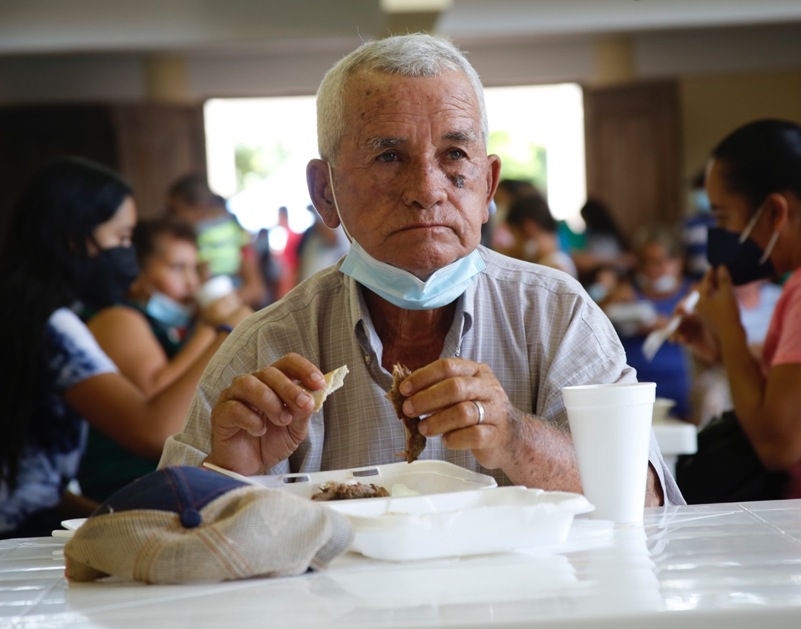
PRINCIPALES RESULTADOS Y AVANCES
2,288,700 raciones de alimentos entregadas a personas en condiciones de vulnerabilidad
Aspectos presupuestarios
Presupuesto vigente: Q 74,021,700.00
Presupuesto ejecutado (utilizado): Q 48,346,680.01
Fuente de financiamiento: 11
Aspectos de planificación estatal
Programa: COMEDOR SOCIAL
Meta: 2,929,120 raciones
Población beneficiada: 57,218 personas
Ubicación geográfica: 13 departamentos (40 comedores)
Plazo de ejecución: Enero-Diciembre
Fuente: Ministerio de Desarrollo Social

Slide 17
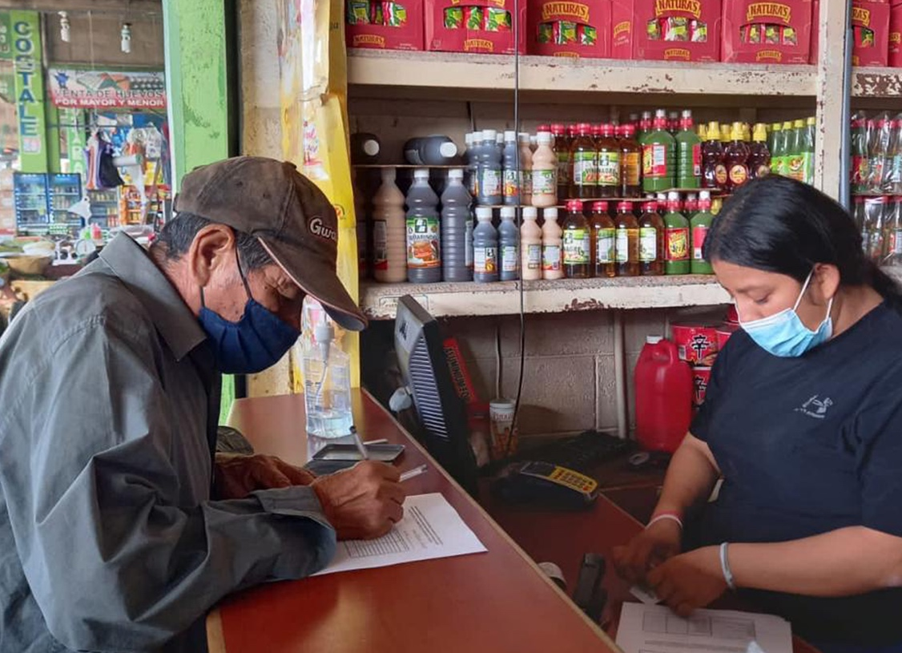
PRINCIPALES RESULTADOS Y AVANCES
100,671 transferencias monetarias condicionadas para alimentos entregadas a familias que viven en pobreza y pobreza extrema
Aspectos presupuestarios
Presupuesto vigente: Q 56,423,851.00
Presupuesto ejecutado (utilizado): Q 30,786,399.97
Fuente de financiamiento: 11 y 12
Aspectos de planificación estatal
Programa: BOLSA SOCIAL
Meta: 181,201 TMCA
Población beneficiada: 20,397 familias
Ubicación geográfica: 17 municipios del depto. De Guatemala
Plazo de ejecución: Enero-Diciembre
Fuente: Ministerio de Desarrollo Social

Slide 18
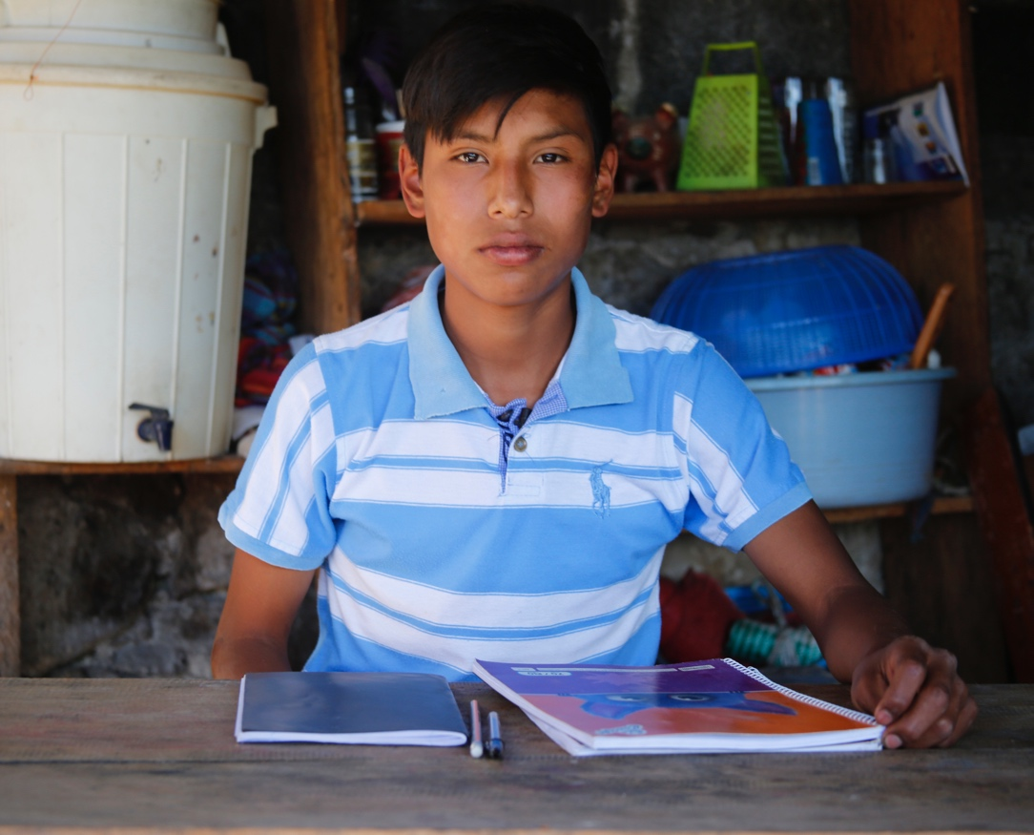
PRINCIPALES RESULTADOS Y AVANCES
2,205 Becas de educación media entregadas a adolescentes y jóvenes en situación de riesgo y vulnerabilidad social
Aspectos presupuestarios
Presupuesto vigente: Q 14,299,350.00
Presupuesto ejecutado (utilizado): Q 11,384,000.76
Fuente de financiamiento: 11 y 21
Aspectos de planificación estatal
Programa: BECA SOCIAL EDUCACIÓN MEDIA
Meta: 5,500 becas
Población beneficiada: 5,385 personas
Ubicación geográfica: 22 departamentos
Plazo de ejecución: Enero-Diciembre
Fuente: Ministerio de Desarrollo Social

Slide 19
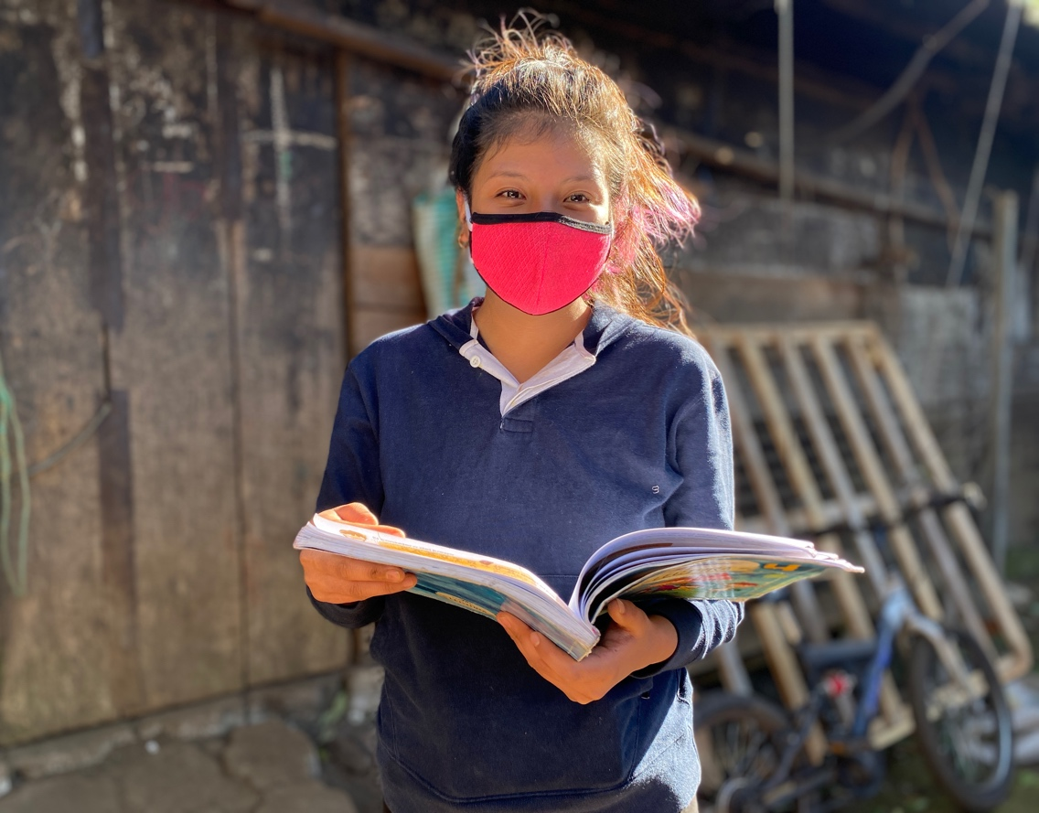
PRINCIPALES RESULTADOS Y AVANCES
400 Becas de educación superior entregadas a adolescentes y jóvenes
Aspectos presupuestarios
Presupuesto vigente: Q 3,182,838.00
Presupuesto ejecutado (utilizado): Q 1,383,832.73
Fuente de financiamiento: 11 y 21
Aspectos de planificación estatal
Programa: BECA SOCIAL EDUCACIÓN SUPERIOR
Meta: 1,000 becas
Población beneficiada: 942 personas
Ubicación geográfica: 22 departamentos
Plazo de ejecución: Enero-Diciembre
Fuente: Ministerio de Desarrollo Social

Slide 20
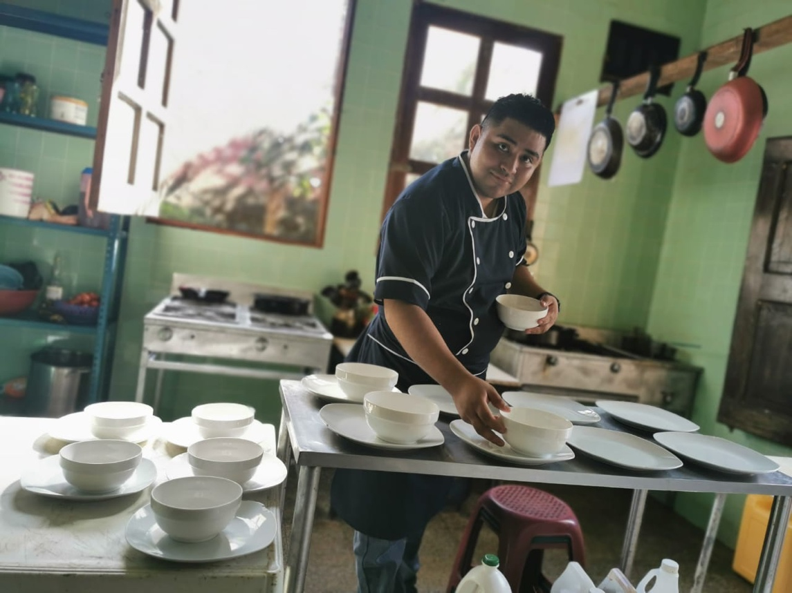
PRINCIPALES RESULTADOS Y AVANCES
309 Becas de empleo entregadas a adolescentes y jóvenes
Aspectos presupuestarios
Presupuesto vigente: Q 6,600,000.00
Presupuesto ejecutado (utilizado): Q 3,624,436.75
Fuente de financiamiento: 11 y 21
Aspectos de planificación estatal
Programa: BECA SOCIAL EMPLEO
Meta: 555 becas
Población beneficiada: 528 personas
Ubicación geográfica: 13 departamentos
Plazo de ejecución: Enero-Diciembre
Fuente: Ministerio de Desarrollo Social

Slide 21
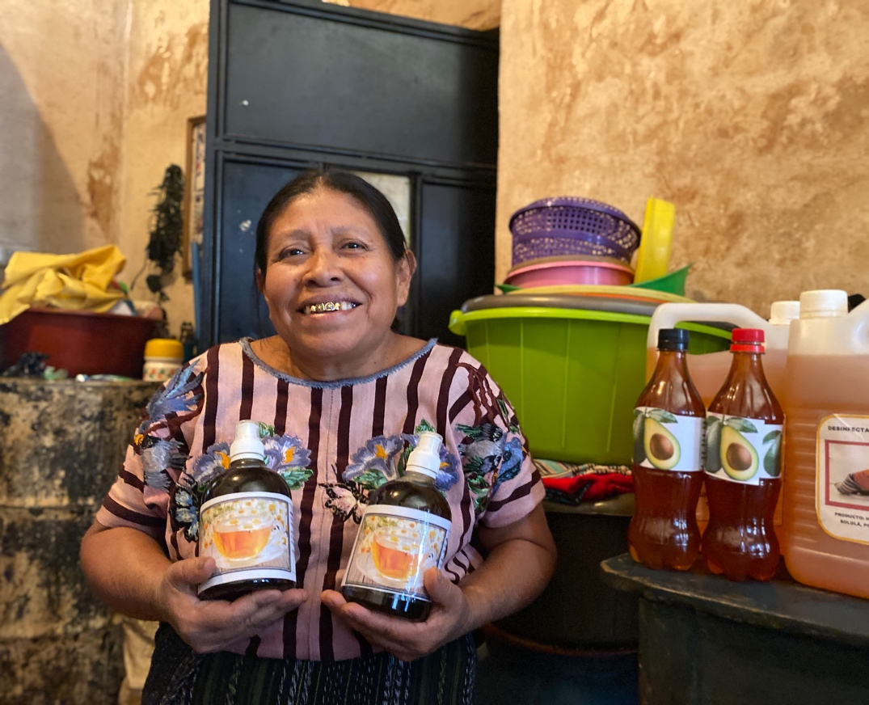
PRINCIPALES RESULTADOS Y AVANCES
1,299 Becas para artesano entregadas a adolescentes y jóvenes
Aspectos presupuestarios
Presupuesto vigente: Q 5,350,000.00
Presupuesto ejecutado (utilizado): Q 1,787,546.69
Fuente de financiamiento: 11 y 21
Aspectos de planificación estatal
Programa: BECA SOCIAL ARTESANO
Meta: 4,000 becas
Población beneficiada: 3,897 personas
Ubicación geográfica: 22 departamentos
Plazo de ejecución: Enero-Diciembre
Fuente: Ministerio de Desarrollo Social

Slide 22
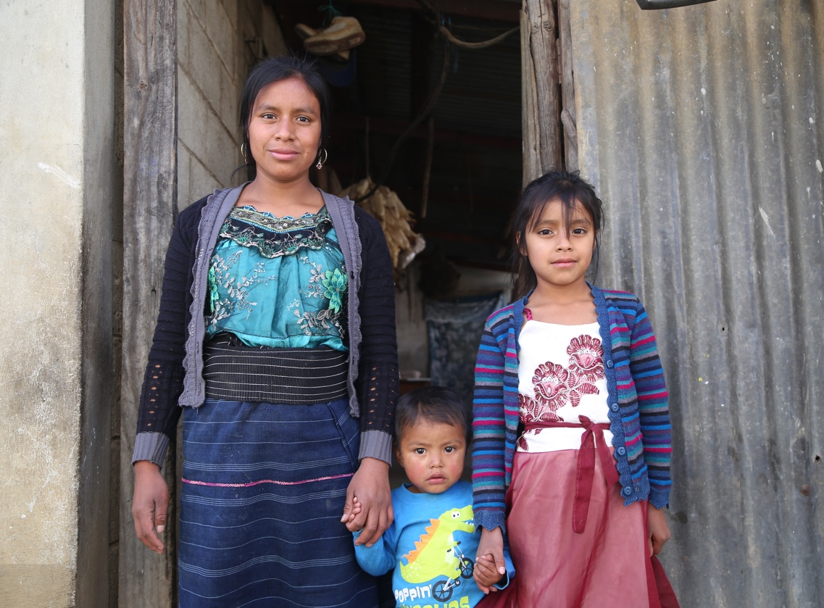
PRINCIPALES RESULTADOS Y AVANCES
129,612 Transferencias monetarias condicionadas entregadas a familias con niños y niñas entre 3 y 5 años y mujeres embarazadas o en periodo de lactancia que cumplen con sus controles de salud
Aspectos presupuestarios
Presupuesto vigente: Q 97,861,080.00
Presupuesto ejecutado (utilizado): Q 60,384,600.00
Fuente de financiamiento: 11 y 21
Aspectos de planificación estatal
Programa: BONO SOCIAL PARA SALUD (3 a 5 años)
Meta: 215,670 aportes
Población beneficiada: 35,131 personas
Ubicación geográfica: 21 departamentos
Plazo de ejecución: Enero-Diciembre
Fuente: Ministerio de Desarrollo Social

Slide 23
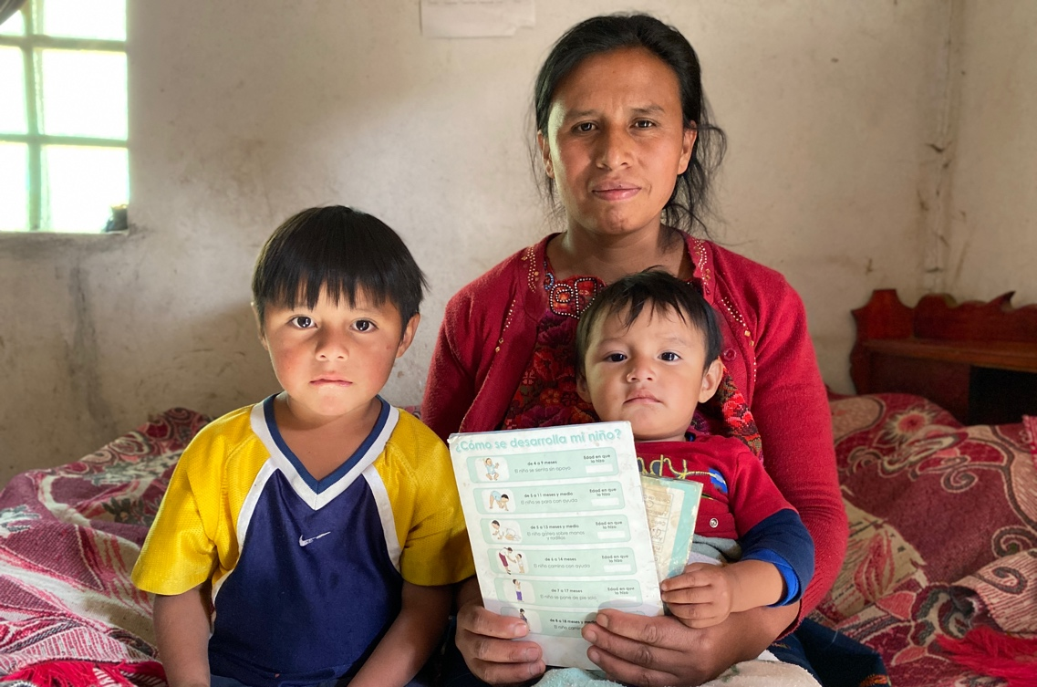
PRINCIPALES RESULTADOS Y AVANCES
14,621 Transferencias monetarias condicionadas entregadas a familias con niños y niñas entre 0 y 2 años y mujeres embarazadas o en periodo de lactancia que cumplen con sus controles de salud
Aspectos presupuestarios
Presupuesto vigente: Q 20,891,100.00
Presupuesto ejecutado (utilizado): Q 6,570,900.00
Fuente de financiamiento: 11 y 21
Aspectos de planificación estatal
Programa: BONO SOCIAL PARA SALUD (0 a 2 años)
Meta: 31,050 aportes
Población beneficiada: 3,972 personas
Ubicación geográfica: 21 departamentos
Plazo de ejecución: Enero-Diciembre
Fuente: Ministerio de Desarrollo Social

Slide 24
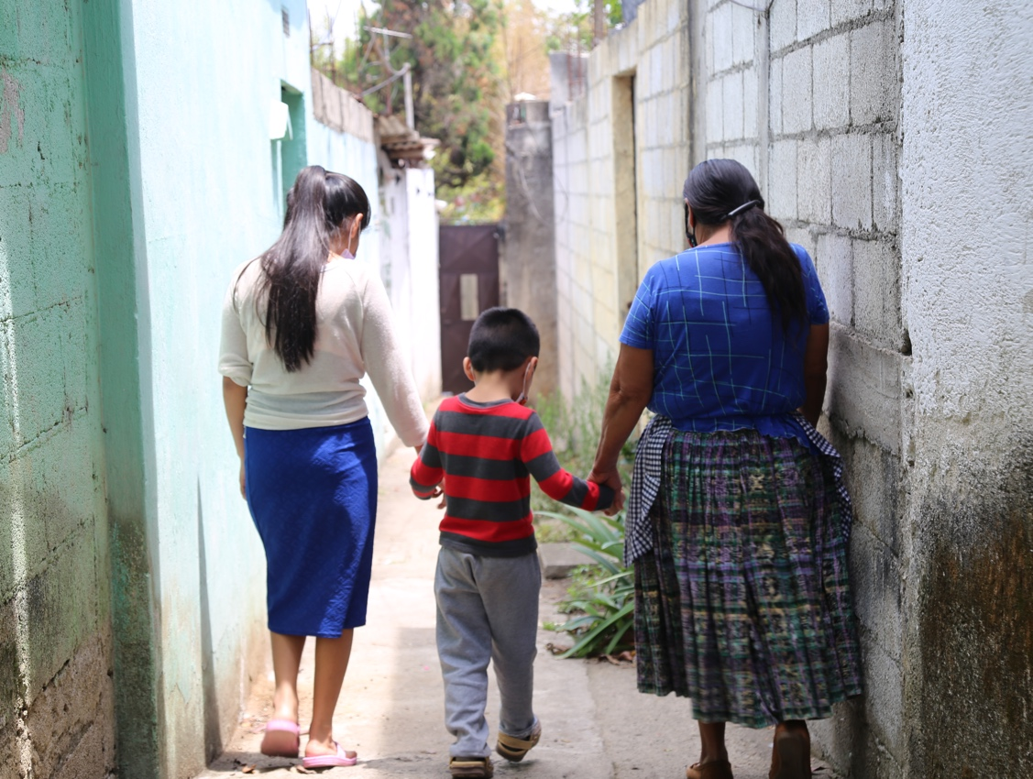
PRINCIPALES RESULTADOS Y AVANCES
566 Transferencias monetarias condicionadas entregadas a niñas y adolescentes embarazadas o madres de 14 o menos años de edad, victimas de violencia sexual judicializadas que cumplen con sus controles de salud
Aspectos presupuestarios
Presupuesto vigente: Q 1,341,000.00
Presupuesto ejecutado (utilizado): Q 849,000.00
Fuente de financiamiento: 11 y 21
Aspectos de planificación estatal
Programa: VIDA
Meta: 894 aportes
Población beneficiada: 153 personas
Ubicación geográfica: 20 departamentos
Plazo de ejecución: Enero-Diciembre
Fuente: Ministerio de Desarrollo Social

Slide 25
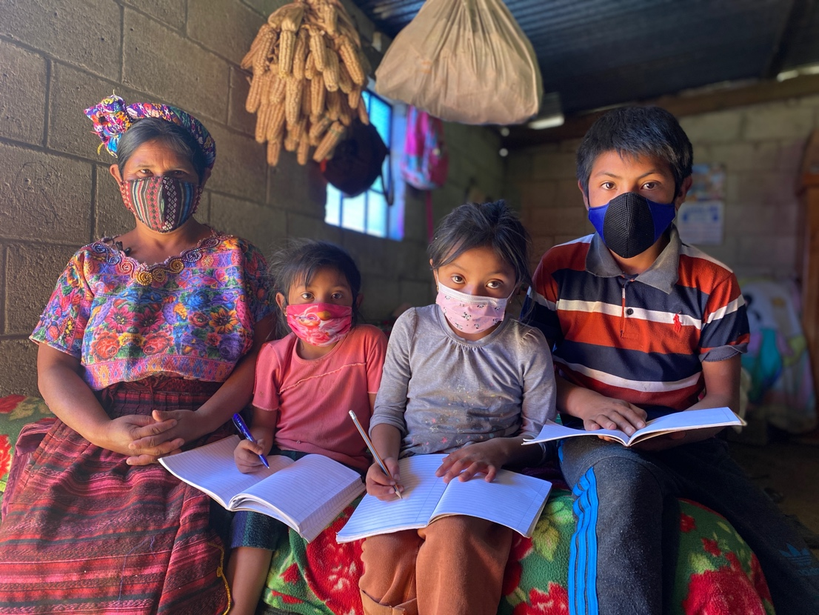
PRINCIPALES RESULTADOS Y AVANCES
107,067 Transferencias monetarias condicionadas entregadas a familias con niños y niñas entre 6 y 15 años, que asisten a la escuela
Aspectos presupuestarios
Presupuesto vigente: Q 110,264,936.00
Presupuesto ejecutado (utilizado): Q 54,610,585.84
Fuente de financiamiento: 11 y 21
Aspectos de planificación estatal
Programa: BONO SOCIAL PARA EDUCACIÓN
Meta: 233,626 aportes
Población beneficiada: 30,190 personas
Ubicación geográfica: 21 departamentos
Plazo de ejecución: Enero-Diciembre
Fuente: Ministerio de Desarrollo Social

Slide 26
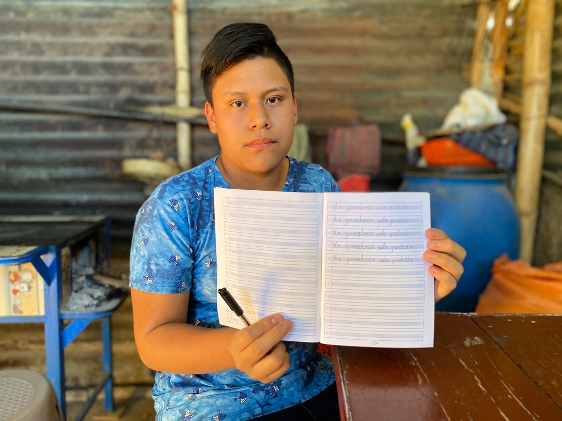
PRINCIPALES RESULTADOS Y AVANCES
118,592 Transferencias monetarias condicionadas entregadas a familias con niñas y adolescentes de 10 a 14 años, para la finalización del ciclo escolar
Aspectos presupuestarios
Presupuesto vigente: Q 109,426,200.00
Presupuesto ejecutado (utilizado): Q 57,574,800.00
Fuente de financiamiento: 11 y 21
Aspectos de planificación estatal
Programa: BONO SOCIAL PARA EDUCACIÓN NIÑAS
Meta: 218,935 aportes
Población beneficiada: 30,317 personas
Ubicación geográfica: 21 departamentos
Plazo de ejecución: Enero-Diciembre
Fuente: Ministerio de Desarrollo Social

Slide 27
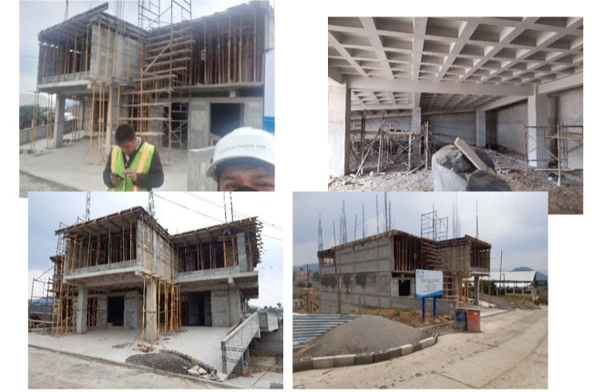
PRINCIPALES RESULTADOS Y AVANCES
Edificio S Centro De Formación Comunitaria del Cantón Quiacquix Totonicapán, Totonicapán de 409 m² de construcción.
NOG Guatecompras: 9578994
Número SNIP: 156420
Aspectos presupuestarios
Presupuesto vigente: Q 2,000,000.00
Presupuesto ejecutado (utilizado): Q 800,000.00
Fuente de financiamiento: 21
Aspectos de planificación estatal
Porcentaje de avance físico: 40 %
Población beneficiada: 1,071 personas
Ubicación geográfica: Cantón Quiacquix Totonicapán, Totonicapán
Plazo de construcción: 2021
Fuente: (Sistema Nacional de Inversión Pública)

Slide 28
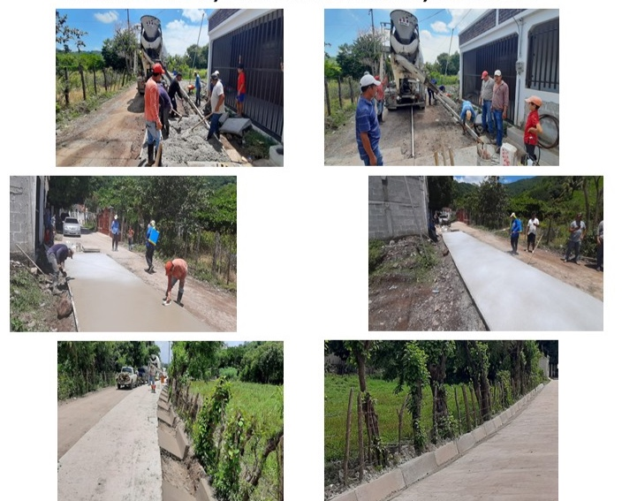
PRINCIPALES RESULTADOS Y AVANCES
9,148 m de carretera de Ca 1 Km 152 Hacia Aldea El Tamarindo Asunción Mita Jutiapa
NOG Guatecompras: 13555251
Número SNIP: 128730
Aspectos presupuestarios
Presupuesto vigente: Q 6,643,700.00
Presupuesto ejecutado (utilizado): Q 2,000,000.00
Fuente de financiamiento: 21
Aspectos de planificación estatal
Porcentaje de avance físico: 22.31%
Población beneficiada: 2,335 personas
Ubicación geográfica: Aldea El Tamarindo Asunción Mita Jutiapa
Plazo de construcción: 2021
Fuente: (Sistema Nacional de Inversión Pública)

Slide 29
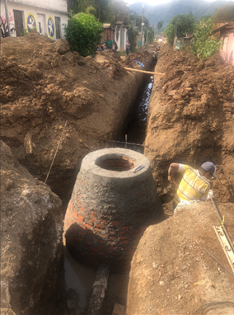
PRINCIPALES RESULTADOS Y AVANCES
Mejoramiento Sistema De Alcantarillado Sanitario de 14,000 m de construcción Cabecera Municipal San Cristóbal Verapaz, Alta Verapaz
NOG Guatecompras: 10066721
Número SNIP: 210219
Aspectos presupuestarios
Presupuesto vigente: Q 2,936,548.00
Presupuesto ejecutado (utilizado): Q 1,936,547.01
Fuente de financiamiento: 21
Aspectos de planificación estatal
Porcentaje de avance físico: 1.69%
Población beneficiada: 14,408 Personas
Ubicación geográfica: Cabecera Municipal San Cristóbal Verapaz, Alta Verapaz
Plazo de construcción: 2021
Fuente: (Sistema Nacional de Inversión Pública)

Slide 30
RENDICIÓN DE CUENTAS
TENDENCIAS Y DESAFÍOS

Slide 31

¿QUÉ TENDENCIA MUESTRA EL USO DE LOS RECURSOS PÚBLICOS?
Los datos obtenidos durante el cuatrimestre reportado permiten establecer que la ejecución del presupuesto se caracterizó principalmente por la apertura de 18 nuevos Comedores Sociales, operando 40 actualmente; al igual que se pagó a tiempo un total de 28 proyectos, adquiriendo con ello el inicio o culminación de los mismos; del mismo modo se benefició a más de 100 mil familias con Transferencias Monetarias Condicionadas en Salud, Educación y para Alimentos. En el Programa Beca Social Mi Primer Empleo, se atendieron a 46 personas con discapacidad. Un logro histórico, desde que el Programa inició operaciones.
Se espera que en el siguiente cuatrimestre se realicen las acreditaciones a las familias usuarias que cumplan con sus corresponsabilidades de los programas Bono Social y Bolsa Social, del mismo modo continuar con las operaciones en los más de 40 Comedores Sociales.

Slide 32

¿QUÉ RESULTADOS SE OBTUVIERON EN EL MARCO DE LA PGG?
La Política General de Gobierno (PGG) es el plan de acción del Gobierno de Guatemala, en donde se plasman los objetivos estratégicos y los lineamientos de las políticas públicas.
El Ministerio de Desarrollo Social, durante el cuatrimestre reportado colaboró con el cumplimiento de la PGG mediante
Entrega de Transferencias Monetarias Condicionadas en Salud, Educación y para Alimentos a familias en situación de pobreza y vulnerabilidad;
Acreditación de Becas de Educación y Empleo a adolescentes y jóvenes; y
Servicio de raciones de alimentos preparados a población en situación de crisis.
Se contribuyó con los pilares de: Desarrollo Social;
Economía, Competitividad y Prosperidad.

Slide 33

¿QUÉ MEDIDAS DE TRANSPARENCIA SE HAN APLICADO?
Para garantizar el uso adecuado del dinero público y el avance en el cumplimiento de los objetivos de Estado, el Ministerio de Desarrollo Social ha adoptado como medidas de transparencia:
Capacitaciones dirigidas al personal del Ministerio de Desarrollo Social sobre Ley de Acceso a la Información Pública.
Actualización de la información de oficio hasta el mes de agosto de 2021, en la página de la institución; y
Publicación en la página institucional y redes sociales del MIDES, el Informe de Rendición de Cuentas del 1er. Cuatrimestre.
Se tiene previsto aplicar nuevas medidas de transparencia como la definición de ejes y compromisos por parte del Ministerio de Desarrollo Social en la co-creación del 5to Plan de Accion Nacional de Gobierno Abierto 2021-2023.

Slide 34

¿QUÉ DESAFÍOS INSTITUCIONALES SE TIENEN DURANTE 2021?
Los principales desafíos del Ministerio de Desarrollo Social en cuanto al uso de los recursos públicos y el cumplimiento de los planes nacionales son:
El cumplimiento de corresponsabilidades por parte de los usuarios de los programas Bolsa Social y Bono Social;
Consolidar la credibilidad en Programas que no tuvieron ejecución durante 2020 debido a la Pandemia; y
Conseguir los recursos financieros necesarios para que se atienda en su totalidad a la población meta.
Las acciones inmediatas a seguir son las gestiones necesarias para la aprobación de cuota financiera de forma oportuna para que los Programas Sociales puedan operar con normalidad hasta fin de año.

Slide 35


